Slide 1
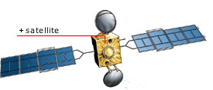




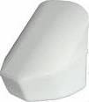
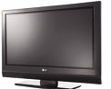




Télévision : Modes de diffusion
Satellites numériques
10-15 ans
Parabole
1 à 2 têtes
Hertzien analogique
60 ans
TNT Numérique 5 ans
Diffusion des programmes
CUBSAT
4 têtes
Box ADSL
10 ans
Opérateur
TV + Internet
R.T.C. fils téléphoniques
Box optique
1 an .
Décodeur C+
Numéricable
Fibre optique
10 ans
Câble cuivre
20 ans

